Slide 1


Mobile Ideation
Engenharia Informática
Tomás Santos nº50037589

Slide 2
Objetivo
Facilitar a partilha de ideias e feedback entre utilizadores.
Criar ou participar em desafios.
Plataforma Gamificada.

Slide 3
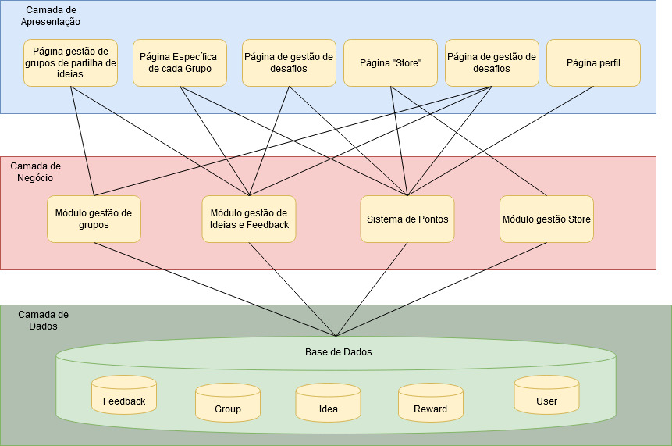
Diagrama de Blocos

Slide 4
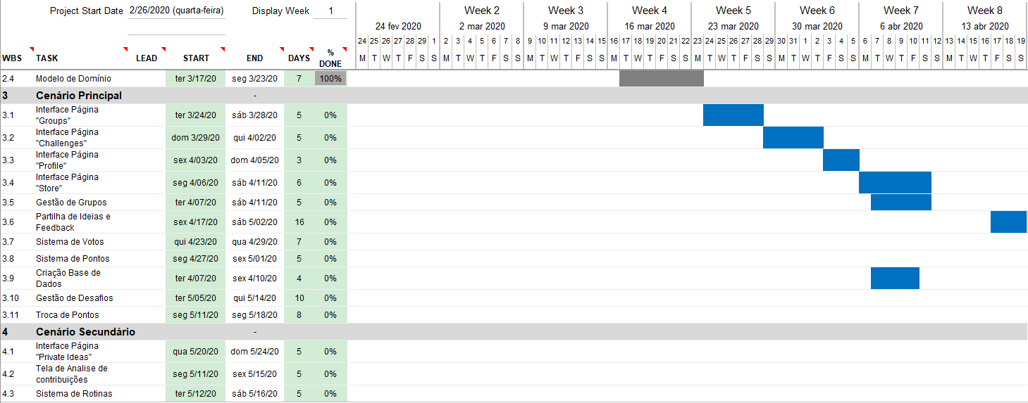
Plano de Trabalho
Plano de Trabalho

